Slide 1
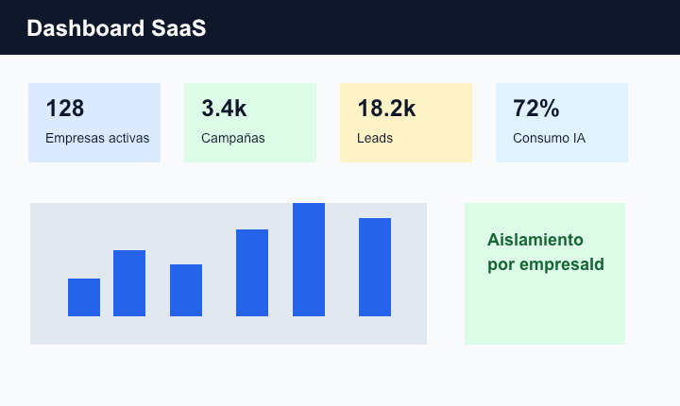
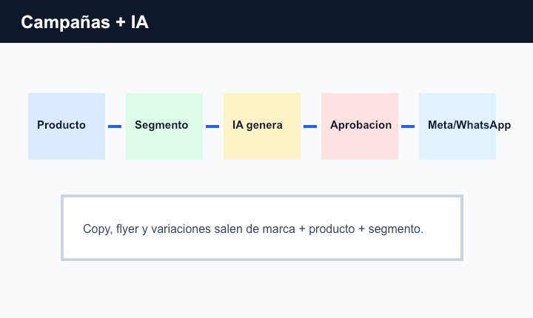
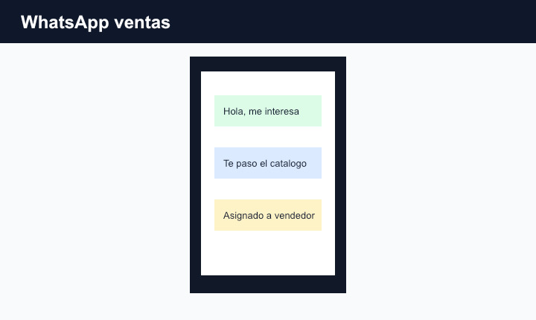
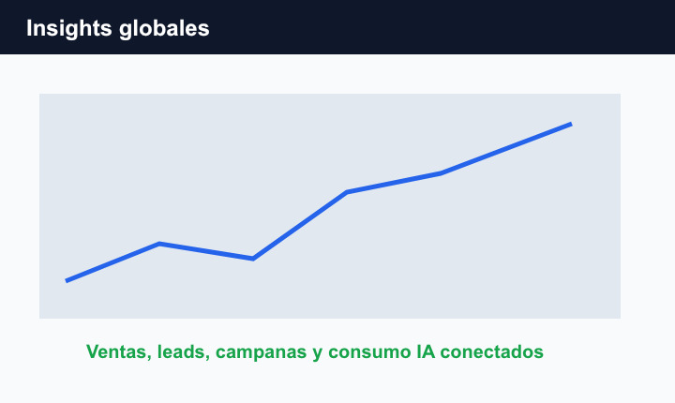
PLATAFORMA SaaS
SOCIA / SHOPIA
Marketing automation, CRM e IA para convertir redes sociales en ventas medibles.
Una operación multitenant: el dueño del SaaS controla empresas, planes, pagos, permisos y consumo; cada empresa gestiona clientes, productos, campañas y WhatsApp.
Fuente: docs/SPEC.md, docs/DECISIONS.md, docs/MODULES_SEED.md y docs/TASKS.md

Slide 2
El problema no es publicar: es operar ventas sin sistema
Hoy marketing, CRM y seguimiento viven separados.
Publicidad manual
Campañas se arman una por una.
Clientes dispersos
Leads, compradores e historial no quedan conectados.
Sin permisos claros
La UI puede ocultar, pero backend debe validar.
Poca medición
No hay lectura integrada de campañas, leads y ventas.
Fuente: docs/SPEC.md, docs/DECISIONS.md, docs/MODULES_SEED.md y docs/TASKS.md

Slide 3
La oportunidad es unir marketing, CRM e IA en un mismo flujo comercial
La plataforma convierte datos de producto y cliente en campañas accionables.
Producto
Segmento
IA
Publicacion
Cliente
Venta
Dos rutas de valor: campañas por producto y campañas sugeridas por comportamiento de clientes/segmentos.
Fuente: docs/SPEC.md, docs/DECISIONS.md, docs/MODULES_SEED.md y docs/TASKS.md

Slide 4
Arquitectura multitenant: una plataforma, muchas empresas aisladas
El aislamiento por empresaId es una regla de producto y seguridad.
Nivel 1
Empresa cliente
Nivel 0
Plataforma SaaS
Nivel 2
Clientes / leads
Usuarios
Productos
CRM
Campanas
Automatizacion
Empresas
Planes
Pagos
Soporte
Consumo IA
Contactos
Compradores
Oportunidades
Fuente: docs/SPEC.md, docs/DECISIONS.md, docs/MODULES_SEED.md y docs/TASKS.md

Slide 5
Dos experiencias: control global para el SaaS y operación diaria para cada empresa
El producto separa claramente administración de plataforma y trabajo comercial.
Vista Superusuario / Plataforma
Vista Empresa Cliente
Dashboard SaaS
Empresas
Productos
Clientes / CRM
Planes / pagos
Soporte asistido
Segmentacion
Contenido IA
Insights globales
Consumo IA/API
Campanas
WhatsApp
Fuente: docs/SPEC.md, docs/DECISIONS.md, docs/MODULES_SEED.md y docs/TASKS.md

Slide 6
RBAC dinamico: permisos cifrados, sidebar adaptable y validacion real en backend
El sidebar no es seguridad; solo refleja permisos descifrados.
Matriz CRUD + actions
hashPermission cifrado
Login reconstruye permisos
Backend valida
read, create, update, delete + approve, publish, export
JSON serializado, cifrado y versionado por rol
Descifra, sincroniza modulos faltantes y arma sidebar
requirePermission protege CRUD y acciones reales
Fuente: docs/SPEC.md, docs/DECISIONS.md, docs/MODULES_SEED.md y docs/TASKS.md

Slide 7
La identidad de marca alimenta la IA sin contaminar los datos legales de la empresa
Company administra datos administrativos; BrandProfile guarda la voz y el sistema visual.
Company
BrandProfile
Nombre legal
NIT / taxId
Sector, pais, ciudad
Telefono, WhatsApp, email
Estado de la empresa
Logo y colores
Tipografias
Tono de comunicacion
Slogan y manual de marca
Reglas para contenido IA
relacion 1:1
Fuente: docs/SPEC.md, docs/DECISIONS.md, docs/MODULES_SEED.md y docs/TASKS.md

Slide 8
El motor de campanas soporta marketing manual y data-driven
Ambos flujos terminan en aprobacion, publicacion y aprendizaje comercial.
Flujo A: producto a campana
Producto
Segmento
Contenido IA
Aprobacion
Publicacion
Flujo B: cliente/segmento a oportunidad
Clientes
Segmento
IA sugiere
Aprobacion
Venta
Fuente: docs/SPEC.md, docs/DECISIONS.md, docs/MODULES_SEED.md y docs/TASKS.md

Slide 9
CRM integrado: cada lead queda conectado a segmentos, campanas y ventas
La empresa puede leer origen, historial, asignacion y resultado.
Captura
Meta, WhatsApp, formularios o carga manual
Clasificacion
lead, prospect, customer
Segmentacion
manual o por criterios JSON
Asignacion
vendedor, soporte o automatizacion
Fuente: docs/SPEC.md, docs/DECISIONS.md, docs/MODULES_SEED.md y docs/TASKS.md

Slide 10
Contenido con IA: de ficha de producto a piezas listas para revisar
La IA no publica sola: genera variaciones que pasan por aprobacion.
Generador IA
Input
Salida
Producto
BrandProfile
Segmento
Objetivo comercial
Flyer
Texto publicitario
Variaciones de anuncio
Caption y CTA
Aprobar
Programar
Publicar
Medir
Fuente: docs/SPEC.md, docs/DECISIONS.md, docs/MODULES_SEED.md y docs/TASKS.md

Slide 11
Meta y WhatsApp entran por fases para validar mercado sin sobreconstruir
El MVP prioriza publicacion basica y mensajes; Ads/API oficial quedan como expansion.
MVP
Avanzado
Meta: publicacion basica
WhatsApp: links y mensajes
Objetivo: validar operacion
Meta Ads
WhatsApp API oficial
Chatbot IA y transferencia
Fuente: docs/SPEC.md, docs/DECISIONS.md, docs/MODULES_SEED.md y docs/TASKS.md

Slide 12
Automatizacion configurable: reglas guardadas como JSON, ejecucion progresiva
El diseno permite crecer hacia workflow engine sin quemar logica en codigo.
Trigger
Conditions
Actions
Auditoria
cliente nuevo, venta, inactividad
segmento, producto, monto, canal
generar campana, asignar, enviar mensaje
registro de ejecucion y resultado
Fuente: docs/SPEC.md, docs/DECISIONS.md, docs/MODULES_SEED.md y docs/TASKS.md

Slide 13
El catalogo maestro de modulos mantiene permisos y navegacion sincronizados
Cuando aparece un modulo nuevo, los roles se actualizan con permisos false.
Scope PLATFORM
Scope COMPANY
Dashboard SaaS
Empresas
Planes, suscripciones y pagos
Usuarios plataforma
Modulos, roles y auditoria
Insights globales y consumo IA
Dashboard empresa
Productos y CRM
Segmentacion
Contenido, plantillas y campanas
Automatizacion e integraciones
Reportes y competidores
Fuente: docs/SPEC.md, docs/DECISIONS.md, docs/MODULES_SEED.md y docs/TASKS.md

Slide 14
Ruta de implementacion: construir una base solida antes de features comerciales
Los documentos proponen avanzar por fases pequenas, compilables y verificables.
Fase 0
Fase 1
Fase 2
Fase 3
Fase 4-5
Next.js + TypeScript
Prisma + PostgreSQL
Modelos SaaS, RBAC
y negocio empresa
Seed de modulos
permisos y sidebar
Auth y middleware
multitenant
Superusuario
vista empresa
Fuente: docs/SPEC.md, docs/DECISIONS.md, docs/MODULES_SEED.md y docs/TASKS.md

Slide 15
Roadmap de producto: validar, medir y expandir integraciones
La fase avanzada llega despues de probar valor con operacion real.
Ahora
MVP SaaS multitenant
CRM, productos y campanas
Siguiente
Contenido IA con aprobacion
WhatsApp ventas y reportes
Despues
Meta Ads, chatbot IA
analisis de competencia
Fuente: docs/SPEC.md, docs/DECISIONS.md, docs/MODULES_SEED.md y docs/TASKS.md

Slide 16
MENSAJE CENTRAL
SOCIA / SHOPIA convierte redes sociales en una operacion comercial medible.
La propuesta no es solo publicar: es conectar productos, clientes, IA, permisos, campanas, WhatsApp y reportes en una plataforma SaaS multitenant.
Siguiente paso sugerido: validar Fase 0 y Fase 1 contra el repositorio actual.

